Slide 1

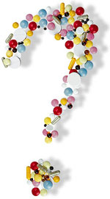
Тема уроку: Вітаміни.
Задачі:
сформулювати загальне уявлення про вітаміни,
дати поняття про авітаміноз, гіпо- та гіпервітаміноз.
розкрити роль вітамінів для здоров`я людини.

Slide 2

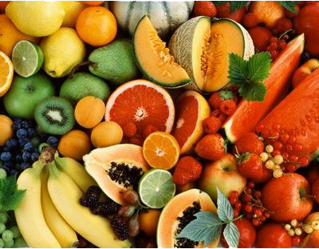
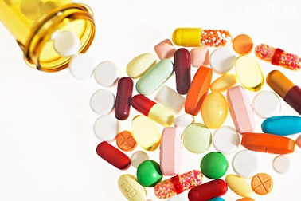
Вітаміни
Вітамини – біологічні активні речовини, які діють в дуже малій кількості.

Slide 3
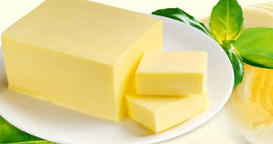

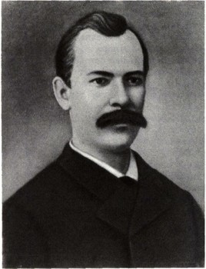
Трішки історії…
Вітаміни відкрив
М.І. Лунін у 1880 році.
Вперше штучно синтезував вітамін польський біохімик Казимир Функ у 1911 році.
Через рік він придумав і назву - від латинського "vita" - "життя".
Зараз відомо близько 50 видів вітамінів.

Slide 4
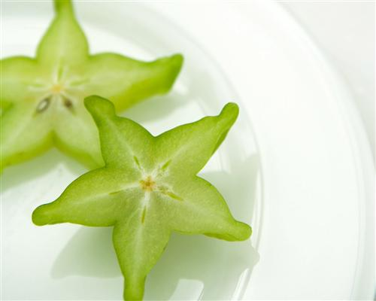
Значення вітамінів.
Входять до складу ферментів..
Впливають на обмін речовин.
Впливають на ріст та розвиток організму.
Підвищують опір організму до несприятливих факторів середовища.

Slide 5


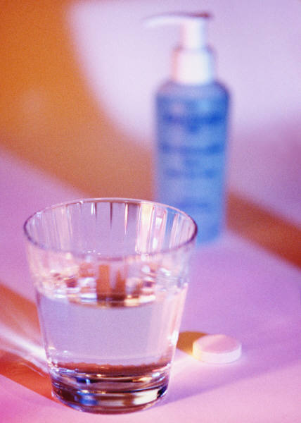
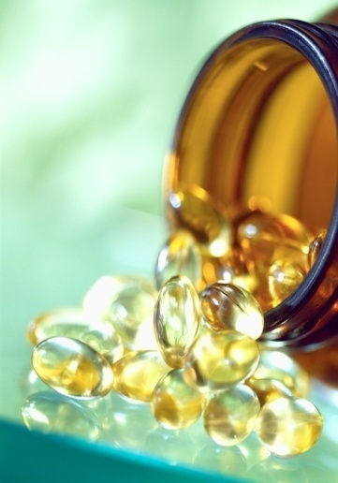
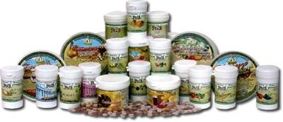
КЛАСИФіКАЦіЯ
ВОДОРОЗЧИННІ
(С, гр.В, РР)
ЖИРОРОЗЧИННІ
( А, Д, Е, К )

Slide 6
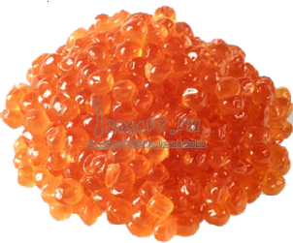
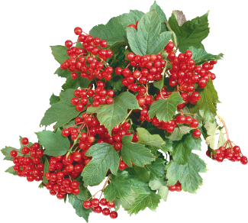
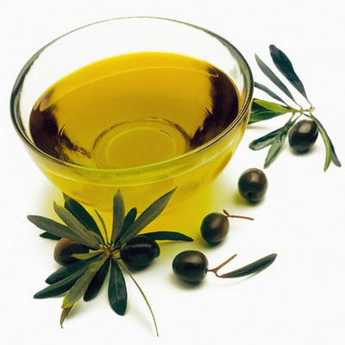
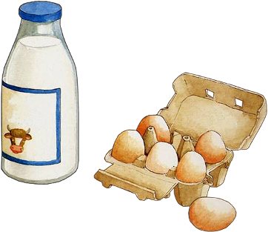
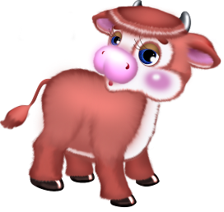
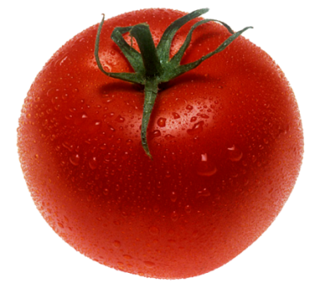
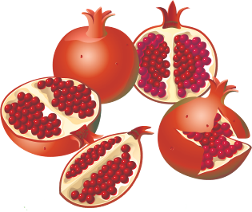
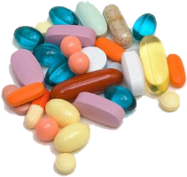
Вітаміни рослинного та тваринного походження надходять до організму в мікроскопічних дозах.

Slide 7



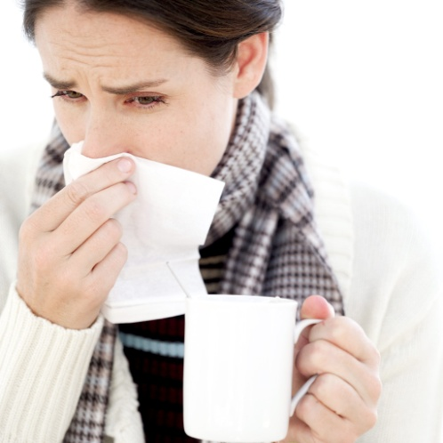
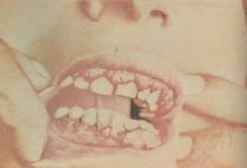

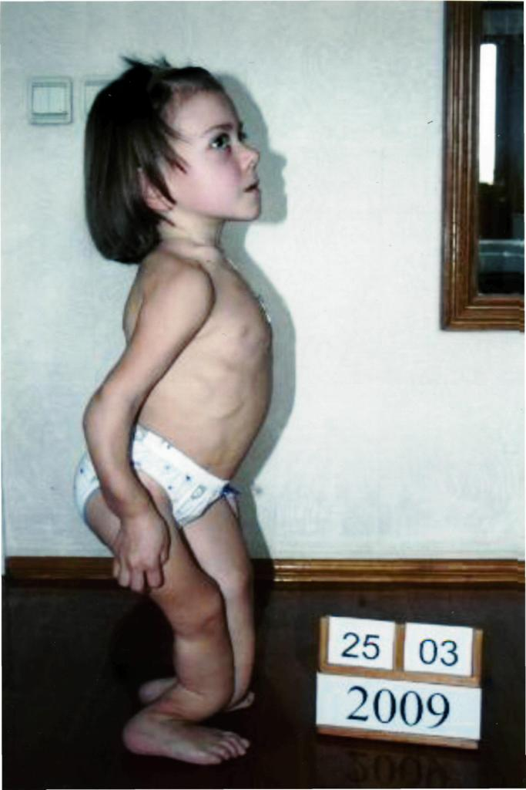
Види вітамінної недостатності
АВіТАМіНОЗ
відсутність в організмі вітаміну
ГіПОВіТАМіНОЗ
нестача вітамінів
Швидка стомлюванність,
Зниження працездатності
Зниження імунітету
Цинга, рахіт,
куряча сліпота,
бері-бері

Slide 8

Азбука вітамінів.
Назва вітаміну, добова доза | Значення | Авітаміноз | Продукти

Slide 9
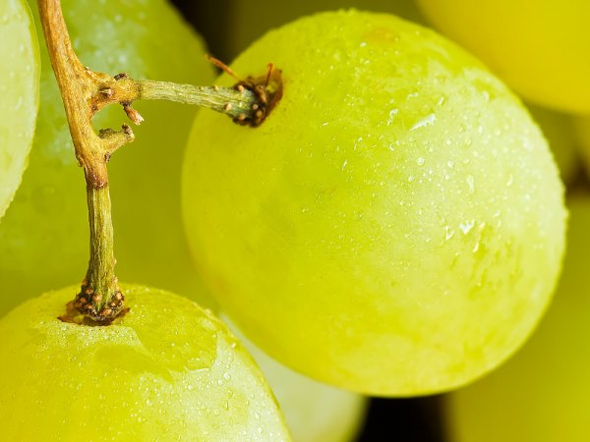
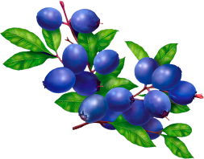
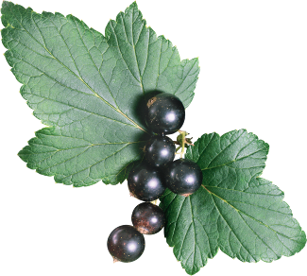
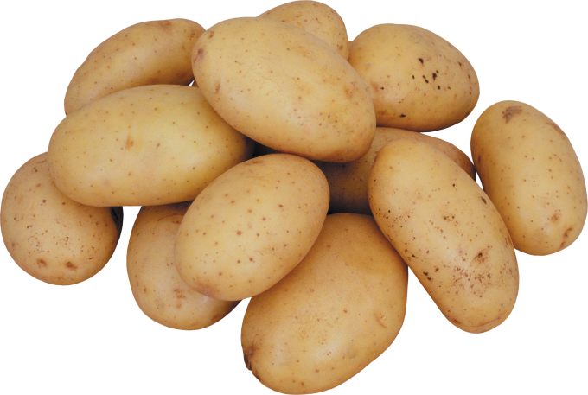
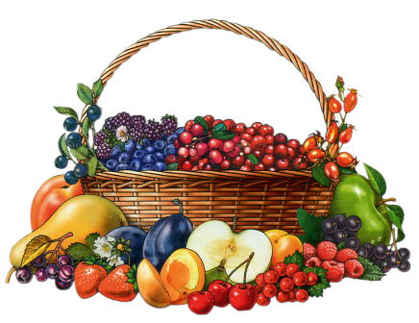
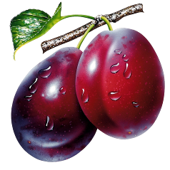
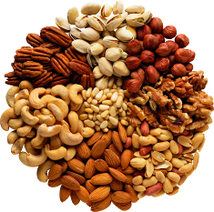
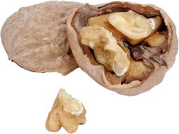
Вітаміни гр.В

Slide 10

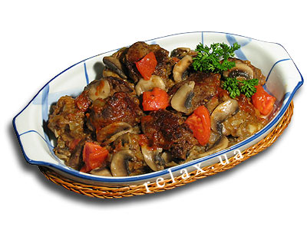
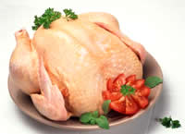

ВіТАМіН
B₁
1,6 мг.
Регулює обмін речовин, кровотворення,
роботу м`язів, активує процеси мозку.
При авітамінозі –
захворювання Бері-бері
(порушення нервової системи, росту,
слабкість та параліч кінцівок).
Міститься
в горіхах,
печінці,
крупах,
м`ясі птахів,
зелені.
тіамін

Slide 11
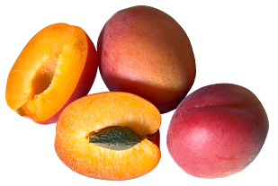
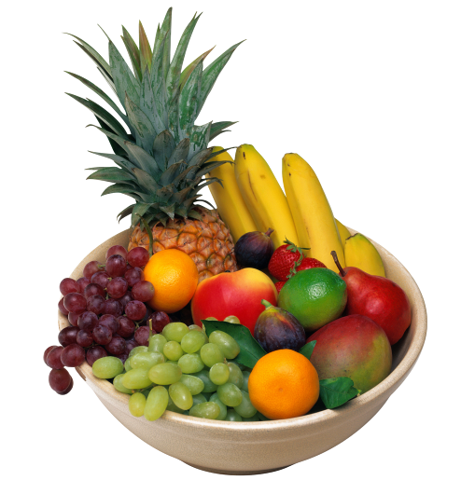
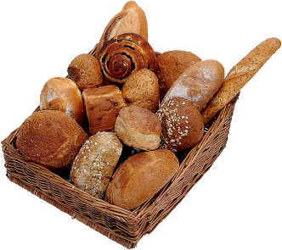
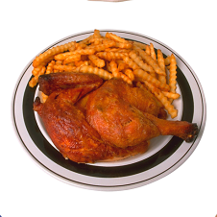
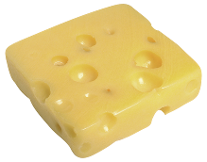
Вітаміни гр.В
В2 - відсутність вітаміну веде до захворювань
очей, порожнини рота;
В6- відсутність викликає дерматити -захворювання шкіри.
В12 - потрібний для утворення червоних кров'яних тілець.

Slide 12
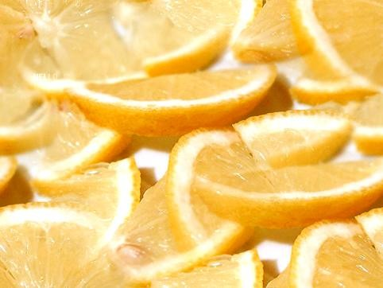

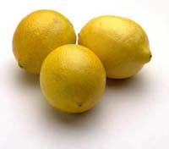
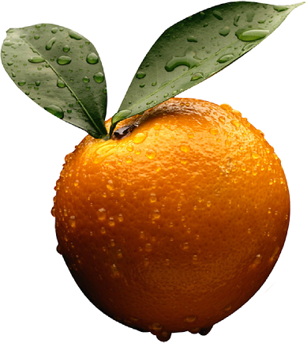
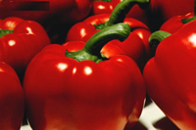
C
ВіТАМіН
75- 100 мг.
Допомагає організму боротися
з інфекціями, краще бачити,
стимулює оновлення клітин.
При авітамінозі - цинга ( запалення
ясен, випадають зуби, слабкість,
стомлюваність, головокружіння).
Міститься
в цитрусових,
солодкому перці,
ягодах,
моркві.
АСКОРБіНОВА К-ТА

Slide 13


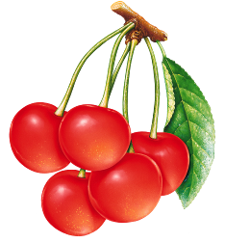
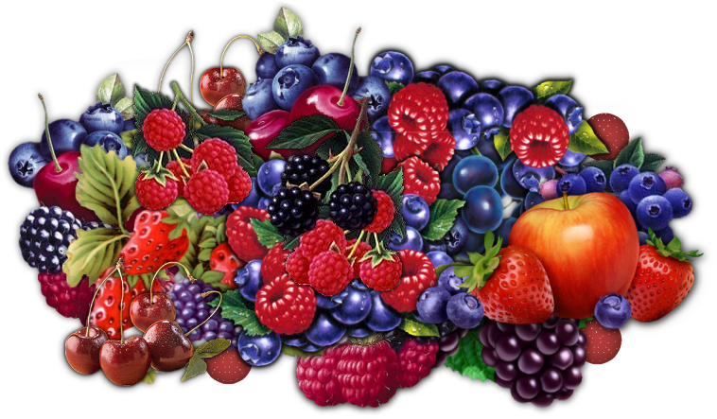
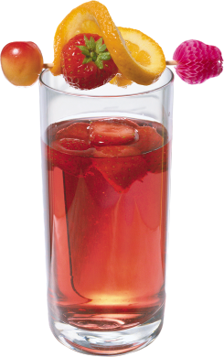
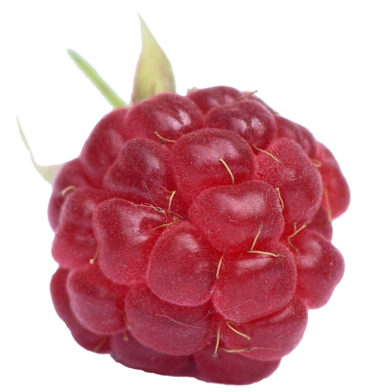
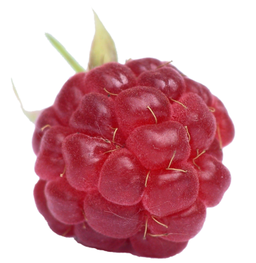
Вітамін С

Slide 14
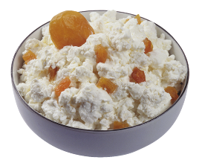
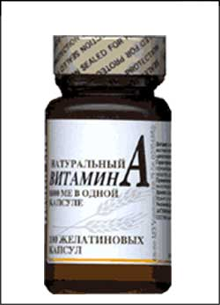
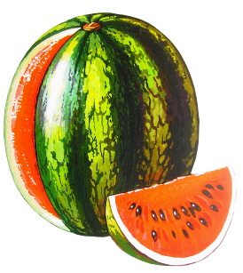
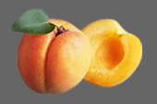
A
ВіТАМіН
0,9 мг.
Необхідний для нормального росту
та розвитку епітеліальної тканини.
Входить до зорового пігменту
родопсину. При авітамінозі –
захворювання «Куряча сліпота»
РЕТИНОЛ
Міститься
в молоці,
рибі, яйцях,
маслі, моркві,
петрушці,
абрикосах.

Slide 15
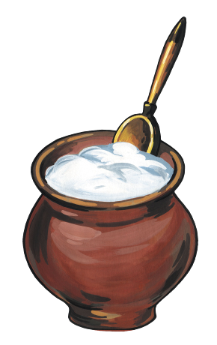
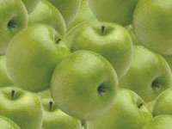









Slide 16





D
ВіТАМіН
2,5 мг
Відповідає за обмін кальцію, ріст кісток.
При авітамінозі –
рахіт(деформація кісток, порушення
нервової системи, слабкість)
Виробляється
в шкірі
під дією УФП,
міститься
в яєчному жовтку,
рибному жирі, ікрі ,
маслі.
КАЛЬЦИФЕРОЛ

Slide 17




Вітамін D

Slide 18

Промисловий випуск вітамінів

Slide 19




Гіпервітаміноз
Гіпервітаміноз виникає при надмірному вживанні вітамінів.
Проявляється у вигляді інтоксикації організму.
Особливо токсичні великі дози водорозчинних вітамінів, тому що вони накопичуються в організмі.

Slide 20
Добова норма вітамінів
Вітамін | Добова доза
С | 75-100 мг
В₁ | 1,4-2,4 мг
В₂ | 1,5 – 3,0 мг
В₆ | 2,0 - 2,2 мг
РР | 15 – 20 мг
В₉ | 200 мкг
В₁₂ | 2 – 5 мкг
Н | 50 -300 мкг
В₃ | 5 – 10мг
А | 0,5 – 2,5 мг
D | 2,5 – 10 мкг
Е | 8 – 15 мг

Slide 21

Вплив різних факторів на структуру вітамінів.
1. При дії високої температури в м`ясі втрачається до 60% вітамінів групи В.
2. Під час термічної обробки овочів руйнується до 20% вітамінів группи В та до 50% вітаміну С.
3. Вітамін С руйнується на повітрі.

Slide 22
Підведемо підсумки
Вітаміни – це біологічні активні речовини, що входять до складу ферментів.
Прискорюють процеси обміну речовин.
Підвищують розумову та фізичну працездатність.
Підвищують імунітет до захворювань.
Впливають на ріст та розвиток організму.

Slide 23




1
2
3
4

Slide 24

1. Авітаміноз приводить до захворювання на цингу.
Тест «Вітаміни»
А
В1
В2
В6
В12
С
Д

Slide 25

2. Авітаміноз приводить до захворювання «курячою сліпотою».
А
В1
В2
В6
В12
С
Д

Slide 26

3. Відсутність викликає параліч нервової системи, хворобу «бері – бері».
А
В1
В2
В6
В12
С
Д

Slide 27

4. Відсутність викликає рахіт.
А
В1
В2
В6
В12
С
Д

Slide 28
5. Який вітамін синтезується в шкірі під дією сонячного світла?
А
В1
В2
В6
В12
С
Д

Slide 29
6.У моркві міститься багато каротину, потрібного для синтезу вітаміну…
А
В1
В2
В6
В12
С
Д

Slide 30
Будьте здорові!
Д/З: §42, т/з,
за бажанням повідомлення “Вітаміни”.

